Slide 1
5th Asia Automotive Environment Forum
Green future of AAEF
Korea Automotive Recyclers Association
Chairman Mr. Sanguk Lee
Notes:
제5차 AAEF에 참석하신 동료 여러분, 안녕하십니까.
저는 한국자동차자원순환협회 회장 이상욱입니다.
벌써 5회를 맞이하는 이번 포럼에 참가하기 위하여 각국에서 모인 여러분을 환영합니다.
골드코스트의 아름다운 풍광 속에서 이런 훌륭한 행사를 치를 수 있도록 준비해주신 ARAA의 Mr. Michael Third회장님, 그리고 준비를 위하여 가장 많은 노력을 기울여주신 Dr. David Nolan께도 감사의 인사를 드립니다.
(30초 x 2 = 60초)

Slide 2
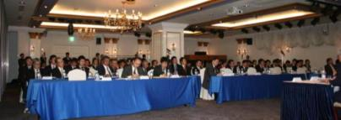
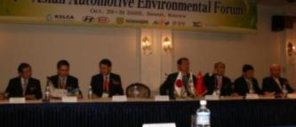
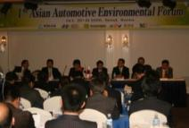
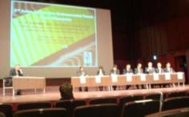
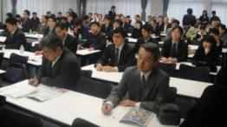
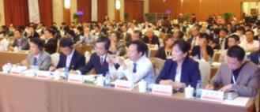
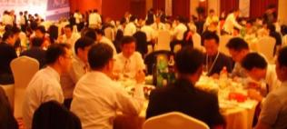
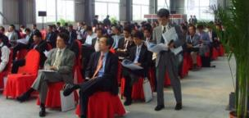
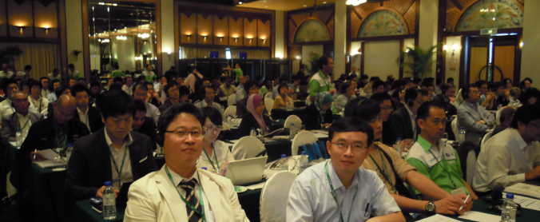
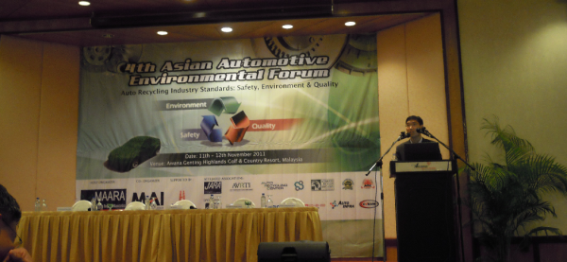
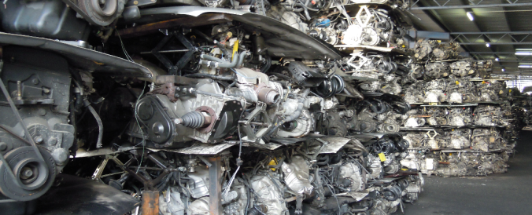
Footprints of AAEF
1st 2008
Seoul
2nd 2009
Sendai
3rd 2010 Shanghai
4th 2011
Kuala Lumpur
Notes:
우리 AAEF는 2007년 준비모임을 거쳐 2008년 서울에서 창립총회를 가졌습니다.
1차 서울행사, 2차 센다이, 3차 상하이, 4차 쿠알라룸푸르 에서의 행사들을 통하여 아시아의 자동차 자원순환의 leading group이 되었습니다.
그리하여 한 해, 한 해, 국가간의 소중한 정보와 노하우를 공유하는 공간으로서의 역사를 써가고 있습니다.
(30초 x 2 = 1분)

Slide 3
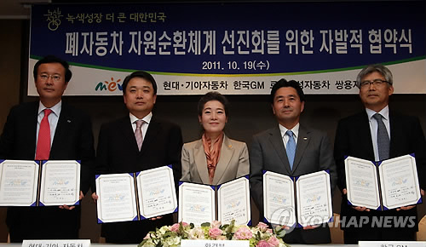
Activity for 95% recycling
Notes:
오늘은 저희가 지난 해 쿠알라룸푸르 4차 총회에서 여러분께 말씀드린 바 있는 한국의 폐자동차 재활용 시범사업에 대해 말씀을 드리고자 합니다.
자동차의 적정 재활용을 위하여 각국이 기울이는 노력은 그 방향이 조금씩 다른 것이 현실입니다.
그러나, 폐자동차 오염물질의 환경친화적 처리와, 2015년을 전후한 95% 재활용률 달성은 많은 국가에서 공유되고 있는 핵심 목표입니다.
한국에서는 2011년에 환경부와 5개 자동차 제조사가 폐자동차 재활용의 최종 책임을 제조사에 부과하는 방안에 대한 시범사업을 수행하는 내용을 포함하는 자발적 협약을 체결하였습니다.
그 협약 아래에서 각 제조사들은 전체 폐자동차 발생 물량의 15%를 재활용할 수 있는 네트워크를 구축하고, 환경 친화적 처리와 재활용률 95%를 달성하는 시범사업을 수행하고 있습니다.
자동차의 폐냉매를 적절히 처리하고, 파쇄잔재물의 열회수 인프라를 구축하는 것 또한 시범사업의 주요 목표 중의 하나입니다.
재활용 산업은 전통적으로 중소기업의 사업영역입니다.
그러므로, 제조사들은 폐차장 네트워크와 재활용 인프라를 갖춘 재활용 대행 네트워크업체와의 계약을 통하여 시범사업을 수행하고 있습니다.
이들 네트워크의 관리/지원을 통하여 시범사업을 수행하고 있는 것이 이번 시범사업의 특징입니다.
이러한 시범사업의 수행을 위하여 저희 한국자동차자원순환협회는 업계의 입장을 대변하고, 시범사업의 효과 및 경제성을 분석하는 업무를 담당하고 있습니다.
(90초 x 2 = 3분)

Slide 4
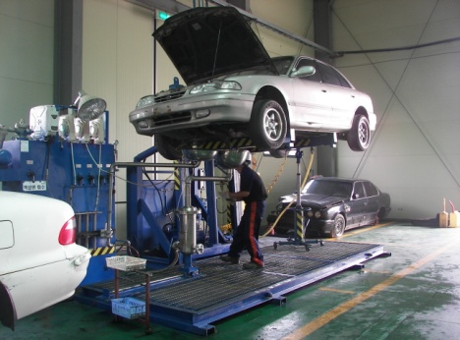
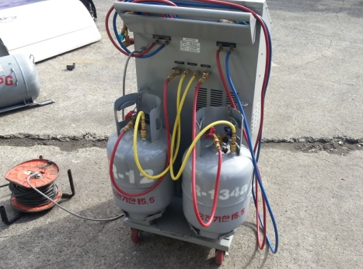
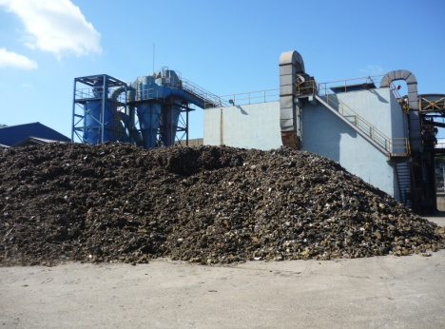
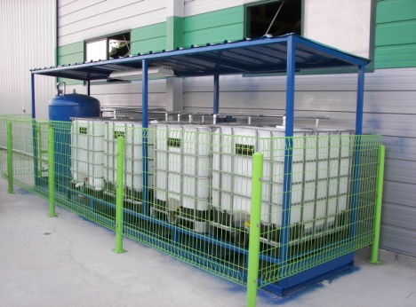
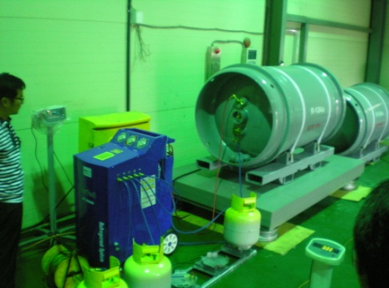
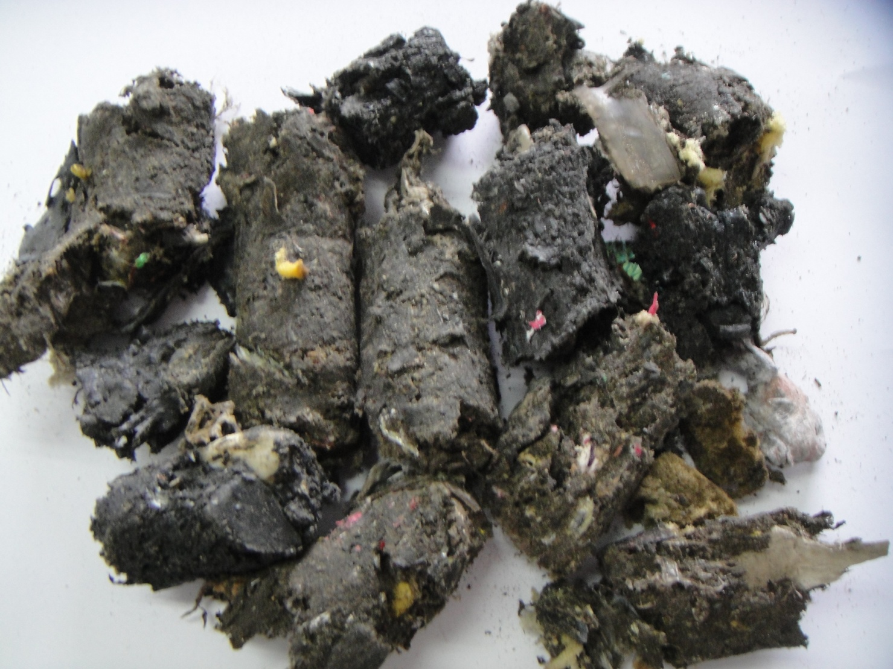
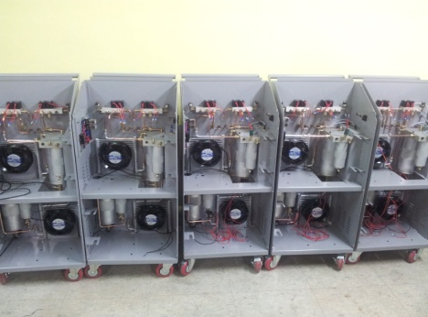
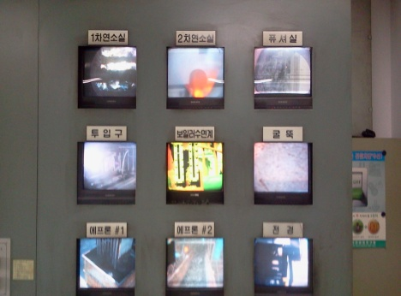
Environment Friendly Recycling
Fluid recycling
Coolant treatment
ASR recycling
Notes:
파쇄잔재물인 ASR(Automotive Shredder Residue)의 재활용은 더 이상 선택이 아닌 필수적인 상황이 되었습니다.
각국의 정부, 제조사, 재활용업계는 이를 위하여 많은 노력을 기울이고 있는 상황이고, 이러한 노력으로 인하여 자동차로 인한 환경오염은 거의 사라져 가고 있는 상황입니다.
(50초 x 2 = 1.8분)

Slide 5
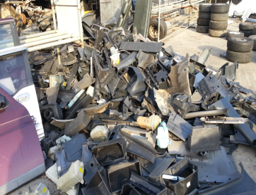
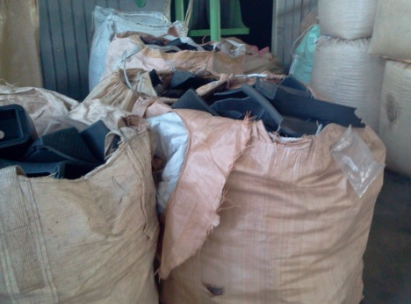
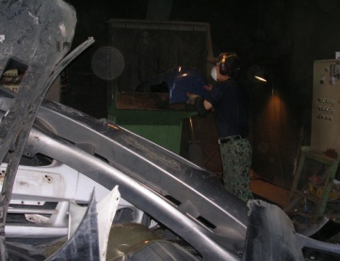
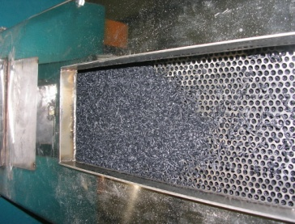
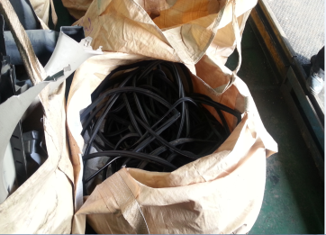
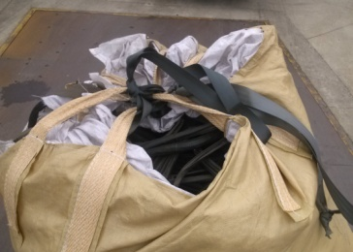
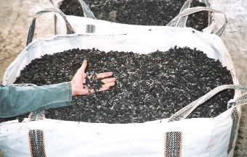
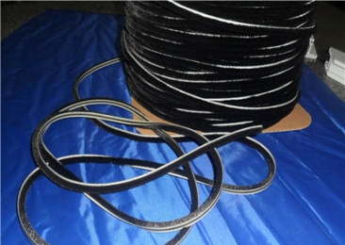
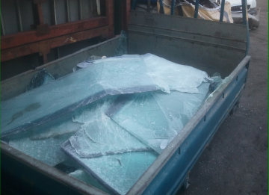
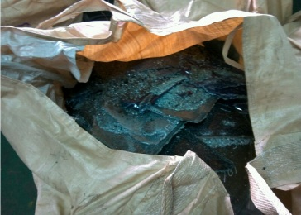
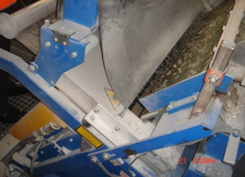
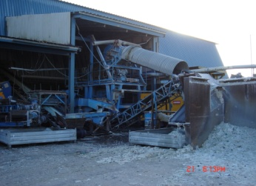
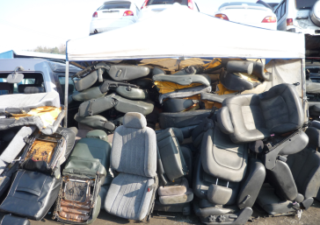
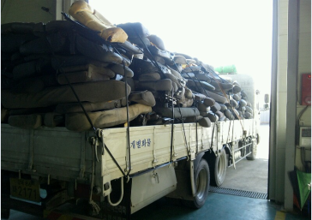
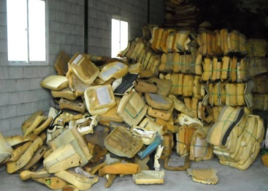
Resources for 95% recycling
 | Dismantling | Transportation | Treatment | Final recycling
Plastics
Rubber
Glass
Seat sponge
Notes:
그러나, 재활용률 95%의 달성은 환경친화성과는 다른 차원의 문제입니다.
잘 아시다시피, 폐자동차에는 금속 외에도 재활용 가능한 많은 자원들이 포함되어 있습니다.
플라스틱, 고무, 유리로 제조된 부품, 그리고 파쇄잔재물의 주요 성분이 되는 시트 스폰지 등이 그것입니다.
이러한 자원들의 재활용이 기술적으로 가능하다고 하더라도, 개별 폐차장이 이러한 자원을 독자적으로 재활용 하기에는 어려움이 따릅니다. 해체/운송/전처리 과정에서 많은 인력과 비용이 소요되기 때문입니다.
한국에서는 이러한 고비용 구조를 해소하기 위하여 시범사업 수행 업체들이 네트워크를 구성하여 이러한 문제를 풀어나가고 있습니다.
즉 제조사의 폐자동차 재활용을 대행하는 네트워크 업체가 다수의 폐차장으로부터 자원을 일괄 수거, 일괄 재활용함으로써, 규모의 경제(economy of scale )를 이루는 것이 그 핵심입니다.
또한 해체/중간처리/최종재활용을 위하여 제조사는 업계에서 필요로 하는 다양한 기술과 설비를 개발하고, 제공함으로써 업계를 지원하고 있습니다.
이런 과정을 통해 한국에서는 95% 재활용율 달성을 위한 인프라가 구축되어가고 있으며, 이러한 시도는 가시적인 성과를 거두어 가고 있는 상황입니다.
2013년에 개최될 6차 AAEF 포럼에서는 한국에서 거둔 구체적인 성과를 종합하여 여러분들께 소개할 수 있는 기회가 있을 것으로 생각됩니다.
(2.5분 x 2 = 5분)

Slide 6
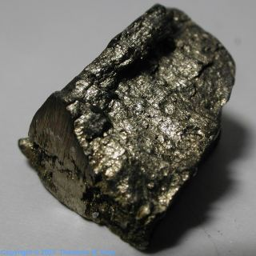
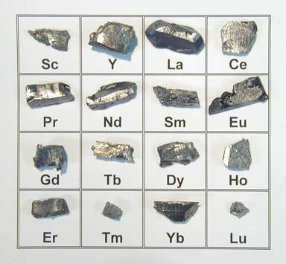
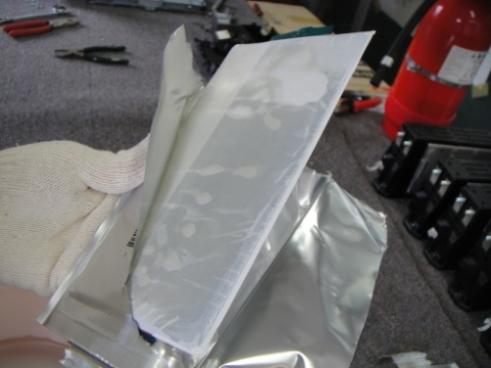
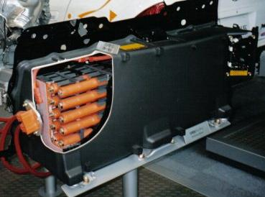
Recycling of GREEN CARs
Rare earth magnets
Li, Ni battery
Notes:
이러한 노력에도 불구하고, 자원재활용 분야에서 재활용업계가 누릴 수 있는 부가가치는 높지 않은 것이 현실입니다.
이러한 부담을 상쇄하기 위하여 중고부품 사업을 촉진하고, 국가간의 네트워크를 활성화하는 것이 우리 포럼의 역할 중의 하나입니다.
중고부품 산업의 활성화와 국가간 교역확대는 더 강조할 필요가 없을 정도로 명확한 목표이며, 우리 모두가 노력을 기울이고 있는 분야이므로,
이 자리에서는 더 이상 언급하지 않도록 하겠습니다.
자동차 재활용의 부가가치 향상의 측면에서 우리가 당면한 또다른 큰 도전이자, 기회는 전기차, 하이브리드카, 연료전지차 등의 그린카의 적절한 재활용에 있다고 할 수 있습니다.
그린카에는 많은 종류, 많은 양의 희소금속과 희토류 금속이 활용됩니다. 그러나, 이들을 폐자동차로부터 회수하여 재활용하는 기술은 아직 상용화되지 못하고 있는 실정입니다.
이들 유가금속을 폐자동차 재활용업계가 적절히 해체/전처리/분리정제하여 최종 재활용하기 위해서는 많은 연구개발과 제조사의 지원이 필요한 실정입니다.
희토류의 재활용은 한 국가나, 특정 개별기업이 모든 기술을 개발할 수 있는 분야가 아닙니다. 우리에게 이러한 기술을 개발할 시간적 여유 또한 충분치 않습니다.
우리 AAEF 포럼의 중요한 이유를 여기에서도 찾을 수 있습니다. 자동차 재활용 산업의 생태계와, 원동력을 완전히 변화시킬 수 있는 이러한 변화에 대응하기 위해 공동의 노력을 기울여야 합니다.
(2분 x 2 = 4분)

Slide 7
Green Future of AAEF
Role of AAEF
Friendship Hall : strengthen of membership and loyalty
Information Network : SNS and webpage
Research Community : Joint research
Business Plaza : Business department
Notes:
우리는 많은 노력과 비용을 들여 매년 이러한 행사에 참여하려는 열정을 가지고 있습니다.
이러한 노력을 결집하여 보다 구체적이고 실질적인 활동을 수행하는 포럼으로 만들어 가야합니다.
그러기 위해서 매년 중요한 시간을 할애하여 여기에 모이는 우리들은 AAEF를
- 우정의 공간
- 정보의 네트워크
- 연구개발 공동체
- 사업화의 플라자
로 꾸며나가야 합니다.
이러한 방향설정과 로드맵 작성, 구체적인 액션플래닝 등을 이번 포럼 기간 중에 실시할 것을 제안하는 바입니다.
우리의 우정과 지혜를 바탕으로 좋은 결론들을 도출할 수 있기를 바랍니다.
(1분 x 2 = 2분)

Slide 8
5th Asia Automotive Environment Forum
Thank you! Austrailia and USA
謝謝! China
ありがとう ございます! Japan
감사합니다! Korea
Terima Kashi! Malaysia
Баярлалаа! Mongolia
ขอบคุณ. Thai
Cảm ơn bạn. Vietnam
Notes:
감사합니다.
이번 행사를 끝까지 즐기시고 여러 멤버들과 함께 유익한 시간 가지시기를 바랍니다.

